Slide 1
文献增长规律

Slide 2
文献增长规律
一、文献量测度指标与方法
二、文献增长模型
1.普赖斯指数增长规律
2.逻辑增长模型
3.普赖斯－纳里莫夫循环曲线及阶跃型文献增长曲线
4.其他文献增长规律与模型
三、文献增长原因
四、文献增长规律的应用

Slide 3
一、文献量测度指标与方法
文献计量的指标
绝对值指标
表示文献数量的多少，如：图书、期刊、论文数量的种与册。
相对值指标
表示不同部分文献的数量比例，某一部分文献占全部文献的比率、各类型文献的比例、各语种文献的比例，或平均数。
衡量学术文献增长的方法
非累积量：每年新出版的文献数量
较少研究，但能直观地反映出每年新文献的变化趋势。
累积量：每年出版的文献的累积总量
一般研究大多以累积量出发，较有可能显示某种固定的规律，容易用一个较为准确的函数来描述，有利于定量分析。

Slide 4
二、文献增长模型——普赖斯指数增长
1944年，美国弗里蒙特·赖德对美国有代表性的大学图书馆的藏书增长率进行了研究。他通过大量的统计，发现美国主要大学图书馆的藏书量平均每16年递增1倍。
1949年，普赖斯发现：“一叠叠的(10年一叠)《哲学汇刊》靠墙竟堆成了一条完美的指数曲线”。
1961年，普赖斯在《巴比伦以来的科学》中指出，从1750年起，科学期刊的数量大约每50年增长10倍。
同时，对《化学文摘》、《生物学文摘》和《物理学文摘》等几十种文摘杂志中的期刊和论文数量的增长特点进行了统计研究。
结论：文献是按指数增加的，每隔大约10年到15年时间增加一倍”，每年增长约5%～7%”P291。文献量与年代的坐标点连结成指数曲线。

Slide 5
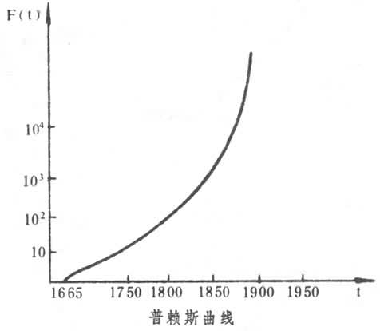
二、文献增长模型——普赖斯指数增长
如果用F(t)表示时刻t的文献量，则指数定律可表示为下式：
式中：t——时间，以年为单位；
a——条件常数，即统计的初始时刻的文献量；
e——自然对数的底(e＝2.718)；
b——文献持续增长率。
不同学科的文献增长速度不同
通常用文献增长一倍所需时间评价文献增长速度。
增长系数b与文献翻番时间：(t₂-t₁=0.693/b)

Slide 6
文献指数增长规律分析
文献指数增长律的正确性
将普赖斯指数方程F(t)=ae^{bt} ，求一阶导数，得出曲线增长率： dF(t)/dt=abe^{bt}=bF(t)
相对增长率(dF(t)/dt) /F(t) =b
因a>0，b>0，则dF(t)/dt>0,(0,∞)
数学上的意义：普赖斯增长函数在区间（0，∞）上是一个单调递增函数。

Slide 7
文献指数增长规律的局限性
局限性
学术文献并不是总按指数函数关系增长
会受到统计时间、文献类型和不同学科的影响
指数规律无限增长的趋势，不能预测文献的未来变化
∆F(t)=ae^{b(t+1)}-ae^{bt}=a(e^{b}-1)e^{bt}
当t→∞时， ∆F(t) →∞
存在局限性的原因
没有考虑文献日益严重的老化因素。
在统计某年的学术期刊累积总数时，并没有排除已停刊期刊。
普赖斯的文献指数增长律的结论只建立在学术期刊这种类型的文献和某些知识领域的文献在其统计时间范围内的增长特点的基础之上。

Slide 8
二、文献增长模型——逻辑增长模型
1963年，D·普赖斯在其名著《小科学，大科学》一书中，就论述了科学文献和科研人员的指数增长定律和逻辑增长规律，并认为“指数型规律终将成为逻辑型”。
原苏联科学学家纳里莫夫和符莱杜茨考虑到物质条件、经济来源以及作者智力等因素对科学文献增长速度的影响，在具体的文献统计研究基础上，提出了文献逻辑曲线增长的理论和模型：
式中：F(t)——t年的文献累积量；
k—— 当t→∝时文献累积量，即其最大值，饱和极限；
a，b—— 大于0的参数。

Slide 9
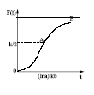
文献逻辑增长模型分析
将上式对t求二阶导数，并令二阶导数为0，求得此式的曲线的拐点A的坐标为((lna)/kb,k/2)
当t<(lna)/kb，文献急剧增长，增长率渐增，符合指数增长规律。
当t>(lna)/bk，文献增长减慢，增长率渐减，并趋近于一个极限值y=k 。

Slide 10
文献逻辑增长规律分析
(1)文献逻辑增长规律的正确性
相关统计数据证明
当学科处于诞生和发展时期，学术文献呈指数增长。
随着学科研究深入，进入相对成熟期，增长率变小，曲线变得平缓。

Slide 11
文献逻辑增长规律分析
(2)文献逻辑增长规律的局限性
科学技术发展到一定阶段时，学术文献的增长率趋近于0：
t→无穷大时，y→k,dy/dt=by(k-y)→0
但是科技文献数量增长速度的减慢，并不意味着科技发展速度会下降。
新的、更完善的传播科技信息的方法和手段的出现，以补充或逐步取代现有传统形式的科技文献，学术研究和发展仍将继续提高。
指数曲线和逻辑曲线对科技文献增长所作的预测是依据预测学中的趋势外推法。
学术文献作为学术交流这一复杂系统中的子系统，增长规律受到许多方面的影响。
利用系统论的观点对其作系统分析，才有可能获得比较符合实际的结果。

Slide 12
二、文献增长模型—阶跃型文献增长曲线
普赖斯－纳里莫夫循环曲线（P－H循环曲线） 阶跃型文献增长曲线（p300、p304）

Slide 13
二、文献增长模型-与学科发展规律
文献增长分为4阶段：
1、学科诞生期：文献数量不稳定增长
2、学科发展期：文献数量增长较快，呈指数增长， 文献寿命短。
3、学科成熟期：文献数量增长减缓，呈线性增长， 文献寿命相对较长。
4、学科饱和期：文献数量日趋减少，曲线平行于横轴， 蕴育新学科。

Slide 14
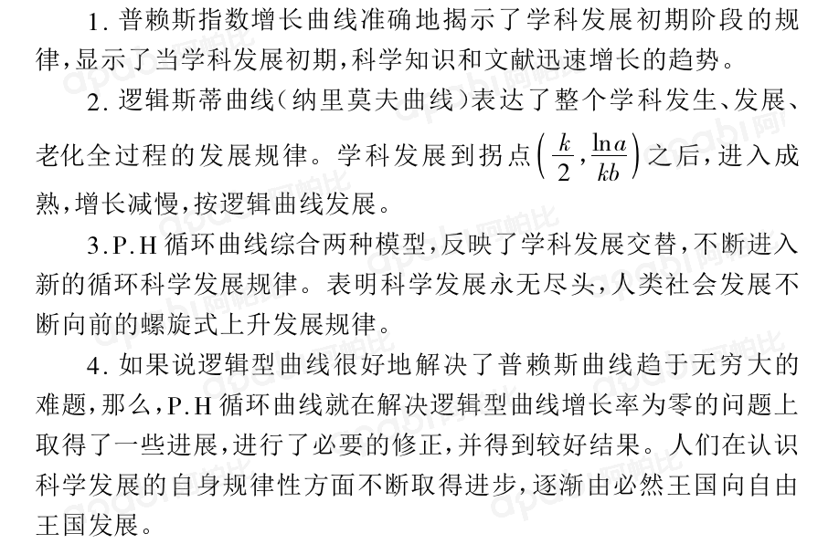
二、文献增长模型—与学科发展规律

Slide 15
二、文献增长模型——其他数学模型
线性增长模型
分级滑动指数模型
超越函数模型
舍-布增长模型

Slide 16
（一）线性增长模型
线性增长模型的内容
F(t)=bt+a
F(t) t年的文献累积数
b文献的年增长率
a当t=0时文献数量
线性增长模型的分析
1960-1972年图书和小册子数量呈直线规律增长
学术文献线性增长模型适用于某些知识领域或某些类型文献的增长
学术文献未来的发展将更多地倾向于直线模型

Slide 17
（二）分级滑动指数模型
雷歇（Rescher) 美国科学史家、情报学家，在《科学进展》中指出：出版物的数量增长与其质量有关，不同质量的增长速度是不相同的。
文献的质量等级指标λ，且0≤λ≤1
λ=1：常规文献，实际代表了全部文献
λ=3/4：有意义的文献
λ=1/2：重要的文献
λ=1/4：非常重要的文献
λ=0：第一级（实等重要）的文献

Slide 18
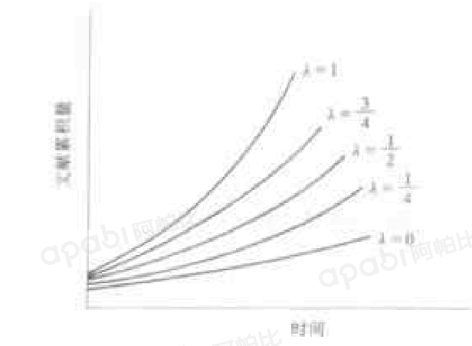
（二）分级滑动指数模型
如果时刻t的文献总量为F(t)，在λ级上的文献量则为[F(t)] ^{λ} ，各λ级的文献增长方程式为：
F(t) _{λ=1}=ae^{bt}
F(t) _{λ=3/4}=(ae^{bt})^{3/4}
F(t) _{λ=1/2}=(ae^{bt})^{1/2}
F(t) _{λ=1/4}=(ae^{bt})^{1/4}
F(t) _{λ=0}=lna + bt

Slide 19
（二）分级滑动指数模型:意义
当0<λ≤1时，
各级文献仍然按指数规律增长，但是文献的质量提高时，随着文献的重要性程度的增大，增长的速度减慢。
λ=0时，
指数规律完全破坏，文献数量呈线性函数增长。
不同质量的文献，其增长速度不同，越重要的文献增长的速度越慢。
数量较少的高质量论文总是伴随着大量的一般性的论文同时出现。
很难用具体数据来验证这一模型的正确性。

Slide 20
（三）超越函数模型
吉利亚列夫斯基，希莱德尔：前苏联情报学家
又称“吉-希增长模型”
学术期刊论文数量的增长应考虑到期刊论文的分散情形:将某一学科或知识领域的期刊按照布拉德福分布进行等级排列，则不同等级区域内期刊论文数的增长是不同的。
只是一种专门研究期刊论文数量增长的假说性的理论模型，而且很少被具体数据检验。

Slide 21
（四）舍-布增长模型（总模型）
1978年，舍斯托帕尔和布尔曼
舍-布增长模型的内容
从文献增长率是一个变量出发来研究文献的增长规律，是对以往研究的重要修正，可以得到多种类型的文献增长模型，其中包括指数增长模型和线性增长模型等，但它却不能包括逻辑增长模型。
其中，q是文献相对增长率，是关于时间t的减函数。
我国情报学者匡兴华对总模型的完善，补充了其不足（q不但是t的减函数，也是文献总量N的减函数），导出了逻辑增长模型。
文献增长的机理分析:文献增长模型的评介

Slide 22
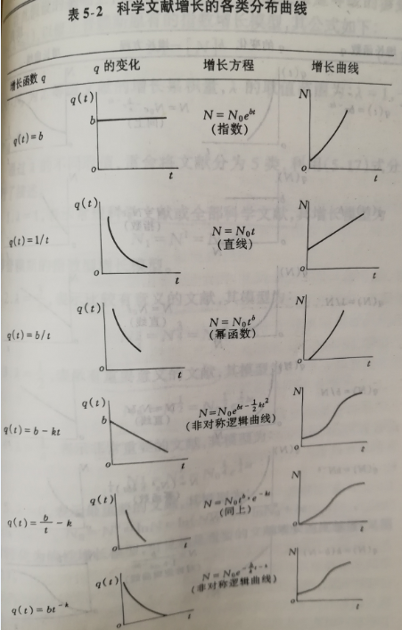
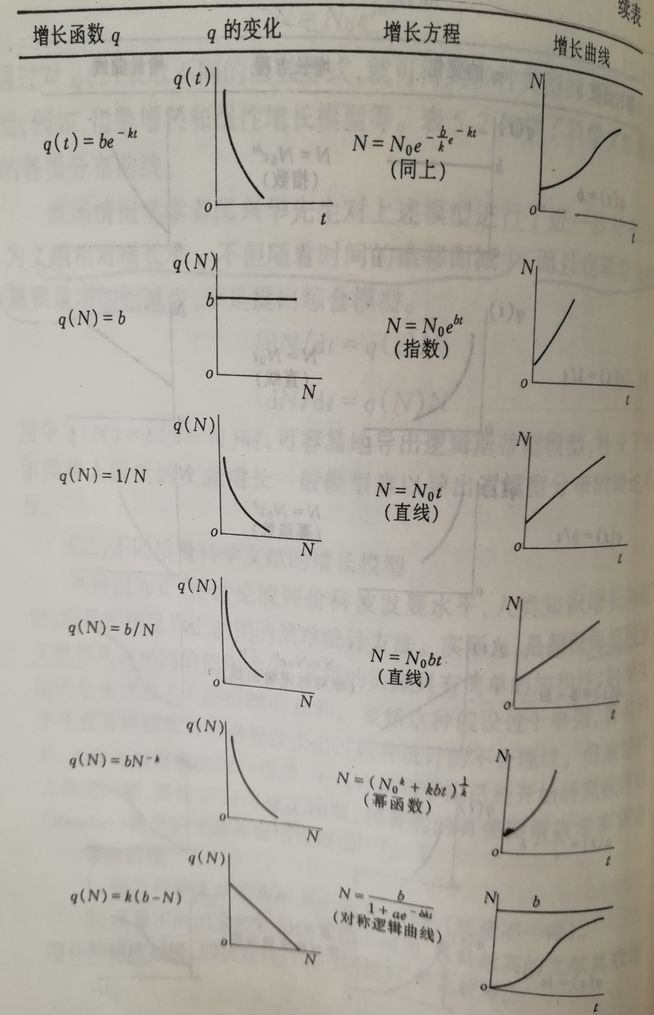
科学文献增长分布曲线

Slide 23
三、文献增长原因
科研经费和科技人员数量激增。文献增长的机理分析:科技人员人数对文献出版量影响最大,其次是社会购买力、出版社数量和社会总产值。
专业范围的扩大和细分化、学科之间的相互渗透
研究的合作化和组织化、科学技术的国际化
科研周期缩短，产生成果和文献的速度加快。
通信、出版、发行的技术手段的改进和情报工作的加强。

Slide 24
四、文献增长规律的应用
（1）在知识度量和知识管理中的应用（科技论文指数：测量知识存量的一个指标）。
（2）在科学学和科学评价中的应用：文献量常作为反映科学发展规律的重要指标；评价该门学科所处的阶段、预测其未来的发展、估计该学科不同时期的文献寿命。（经济文献增长模型与经济学科和经济发展规律、医学文献增长规律及影响因素的国内外比较）。

Slide 25
四、文献增长规律的应用
（3）在科技政策和管理中应用：一个人、一个机构乃至一个国家所发表的文献数量及其增长率，是其主体科技实力的重要体现；为人才评价、流动和选拔使用，科技规划，奖励政策，分配政策和管理措施的制定等提供定量依据，从而提高科技管理的科学化水平。
（4）在图书情报管理中应用：确定图书情报机构经费的合理分配、文献搜集的原则、馆藏增加的策略、存贮空间扩大的措施、情报信息的加工处理、存取服务、开发利用以及自动化、数字化和网络化建设。
（5）在情报研究中应用：为选择科研课题、确定技术开发或技术引进方案等提供决策依据。

